Slide 1
알고리즘 스터디 8주 문제

Slide 2
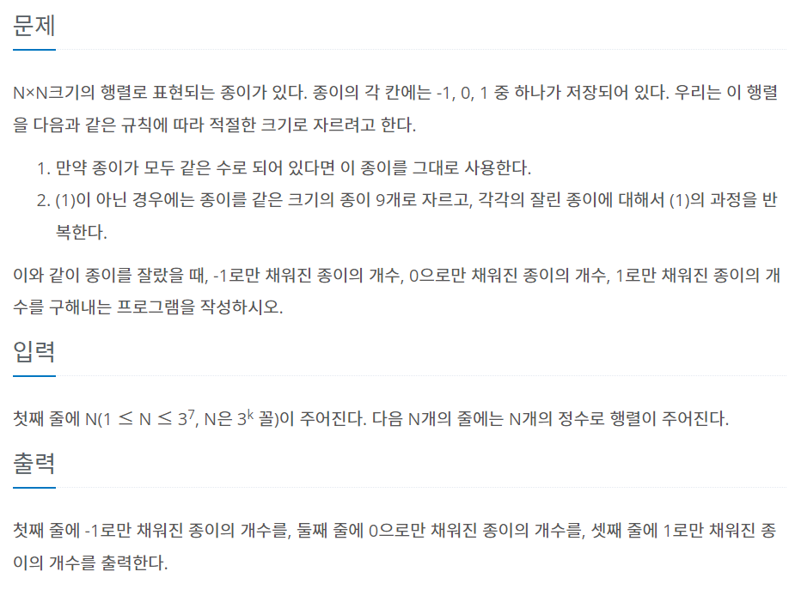





1780: 종이의 개수
색종이 문제와 비슷한 문제
근데 이제 9개로 쪼개는

Slide 3
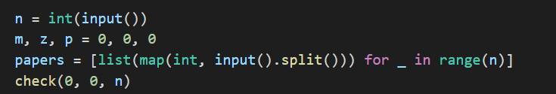
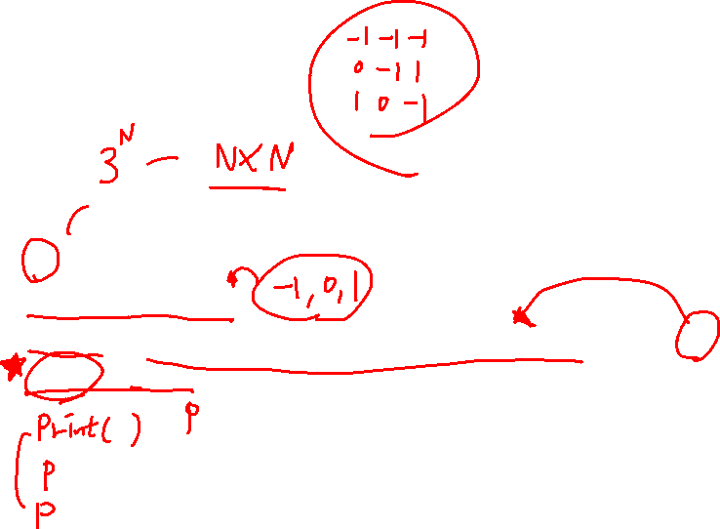
알고리즘
1. (입력) 종이 크기를 입력받고 한 줄씩 종이를 입력받는다
2. -1, 0, 1의 종이 개수를 담을 변수들을 하나씩 만든다
3. 분할정복 함수 실행

Slide 4
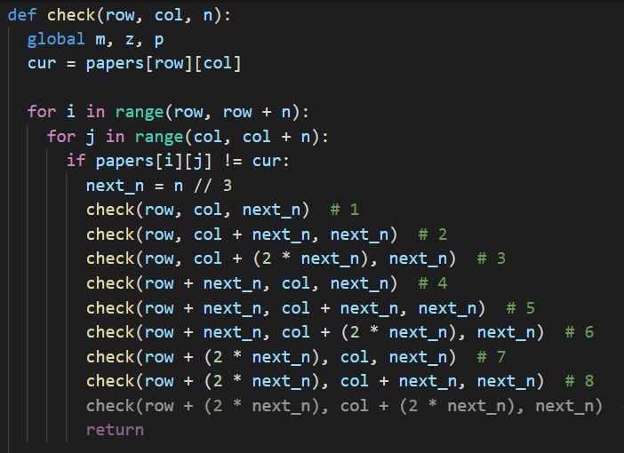
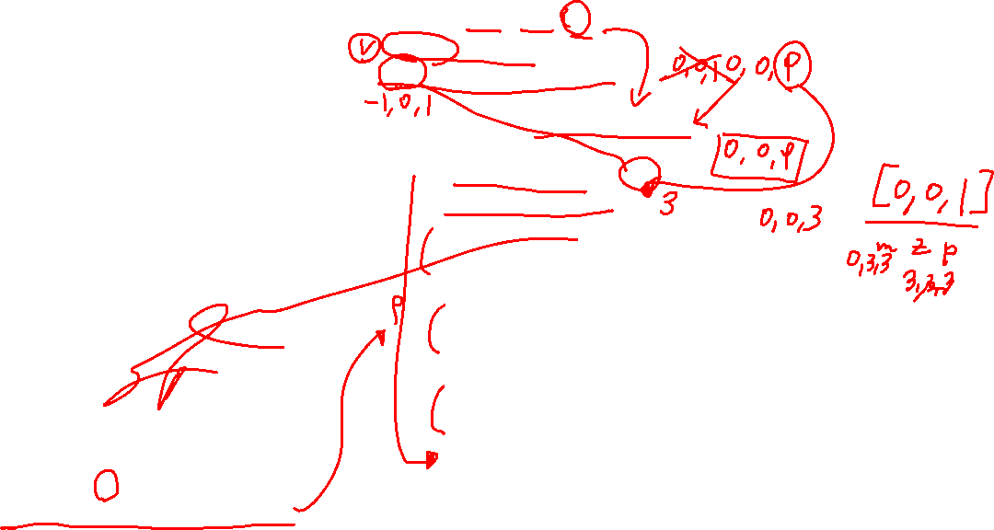
알고리즘
3-1. 밖에서 선언한 m, z, p 전역 변수를 가져와서 쓴다 (분할정복 과정에서 함수 호출이 아주 잦으므로 전역 변수를 가져오는 게 유리함)
3-2. 현재 위치의 종이 값을 받고, 현재 위치 + n까지만큼 루프를 돌면서 값 확인
3-3. 만약 값이 다르다면 9개로 쪼개는 과정 필요
3-4. N을 3으로 나눠서 그 쪼개진 부분별로 또 함수 호출

Slide 5
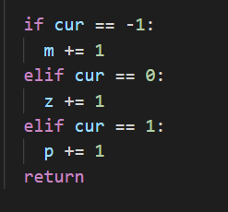

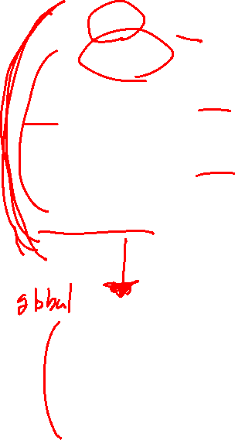
알고리즘
3-5. 만약 if문에 걸리지 않는다면 for문을 탈출해서 수를 세게 됨
이 때 값에 따라 m, z, p 중 하나의 값을 증가시킴
모두 끝나면 바깥에서 m, z, p를 출력

Slide 6
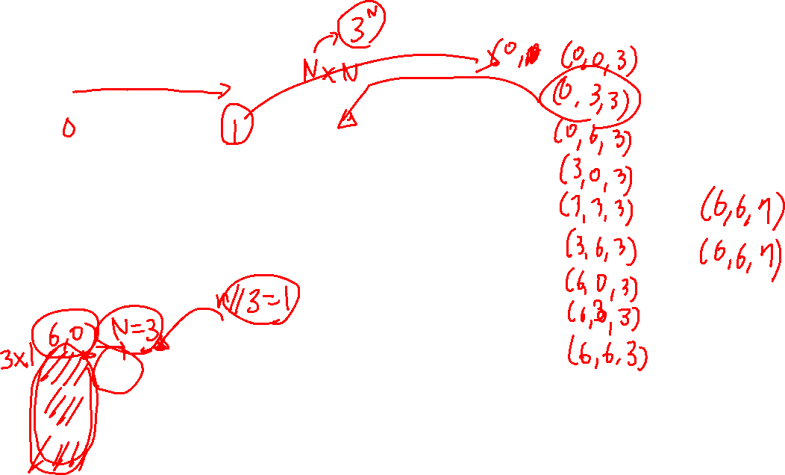
-1 0 1

Slide 7
오늘 풀 문제
자유롭게 풀어보아요
10610 30 (실버5)
2839 설탕 배달 (브론즈1)
11047 동전 0 (실버2)

Slide 8
8주 과제 문제
1783 병든 나이트 (실버4) -> 찬영님
11501 주식 (실버2) -> 수지님
1946 신입 사원 (실버1) -> 경연님
11497 통나무 건너뛰기 (실버1) -> 수현님
프로그래머스 42883 큰 수 만들기 (레벨2, 백준 2812 골드4)
1일 1백준
프로그래머스 42862 체육복 (레벨1)
5545 최고의 피자 (실버3)

